Slide 1
Группа «Бабочки» в 2015-2016 учебном году
Муниципальное бюджетное дошкольное образовательное учреждение «Центр развития ребенка - детский сад №28 «Огонек»
Подготовила:
воспитатель группы №7
Грачева А.Н.

Slide 2
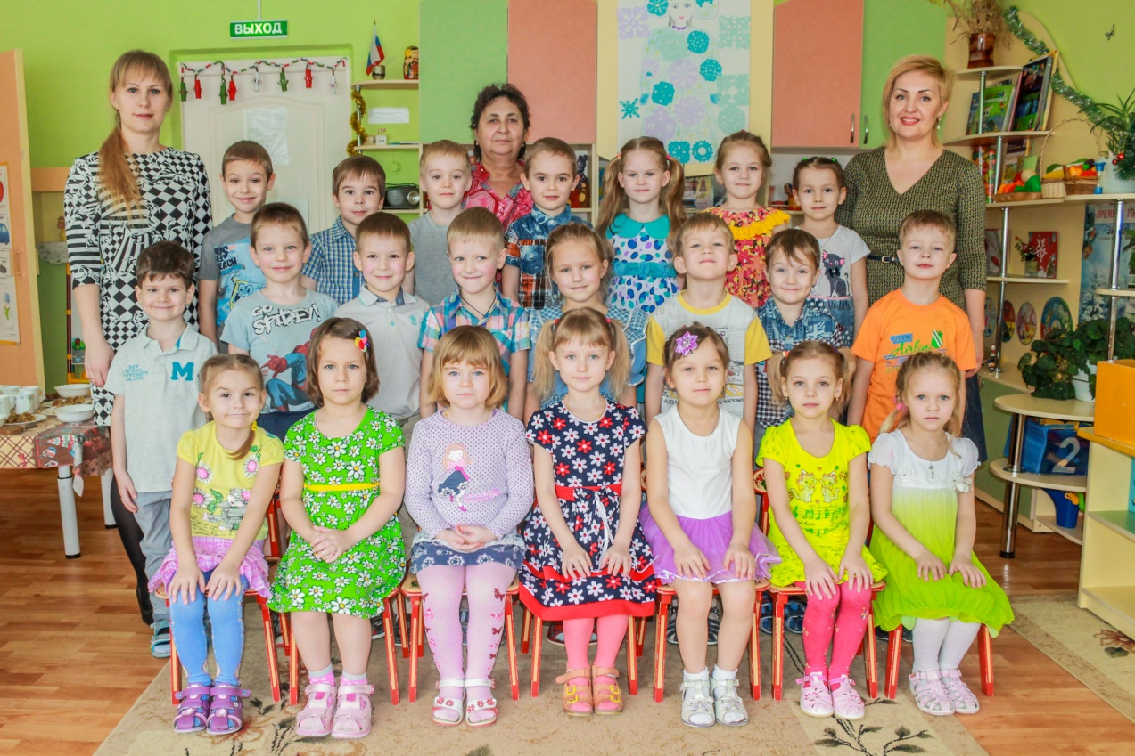
В старшей группе мы многое узнали и многому научились! Мы участвовали в проектах, конкурсах, экскурсиях и развлечениях! Не верите - посмотрите сами!

Slide 3
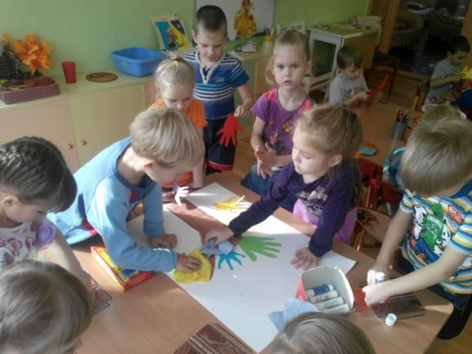
Наши проекты

Slide 4
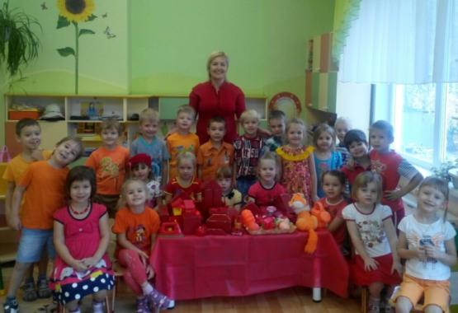
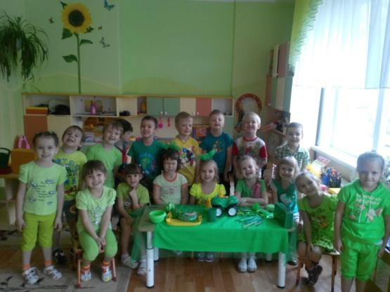
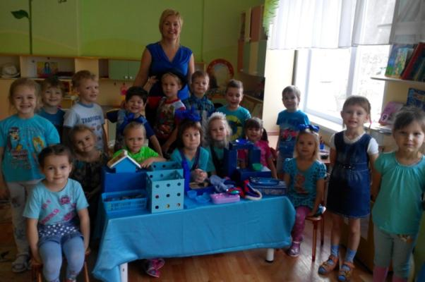
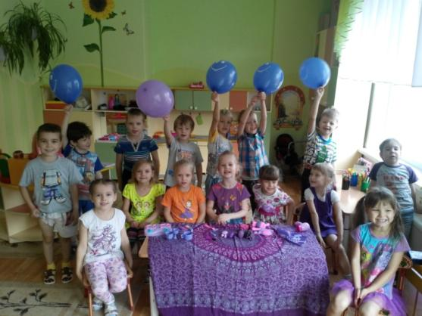
Проект «Разноцветная неделя»

Slide 5
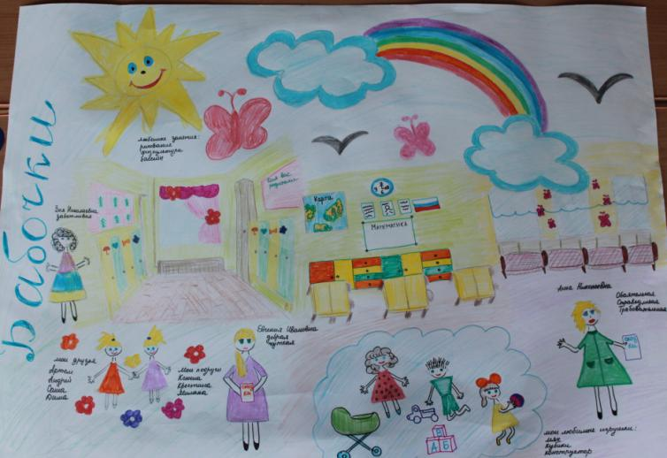
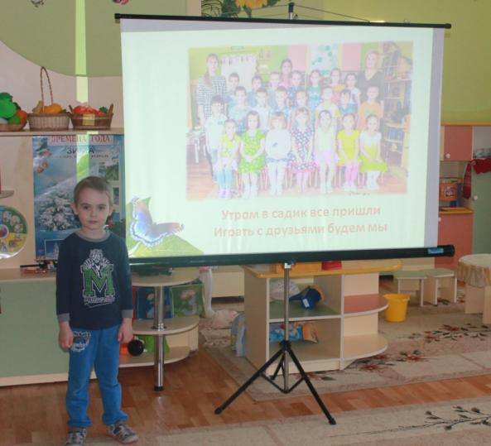
Проект «Мой любимый «ОГОНЕК»

Slide 6
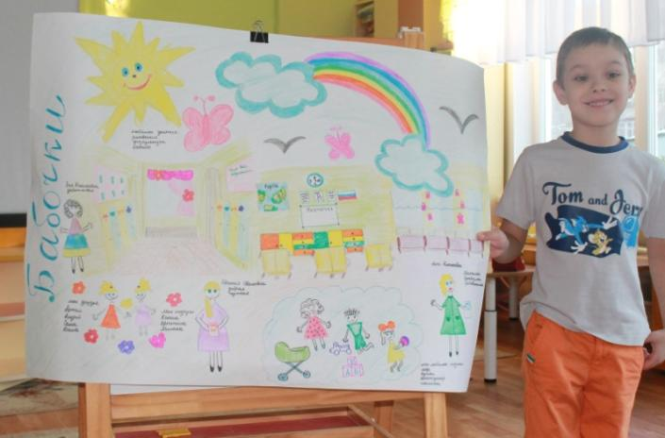
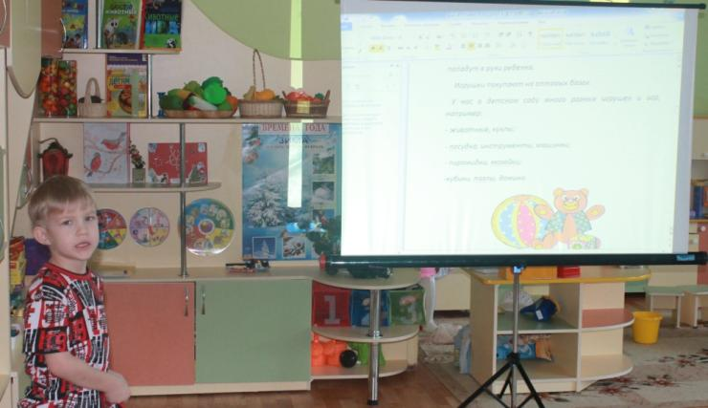

Slide 7
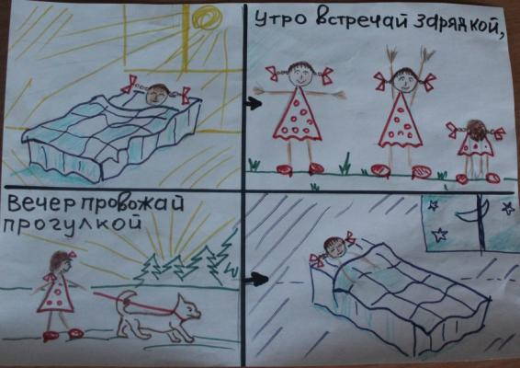
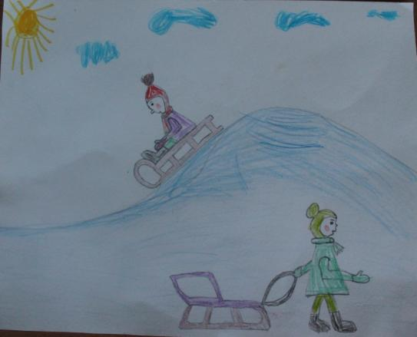
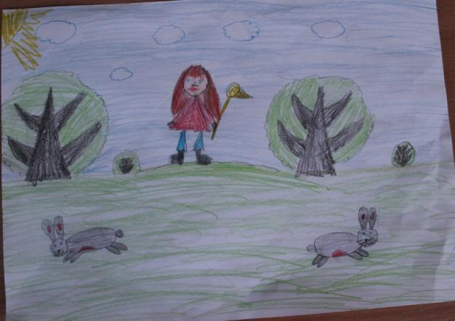
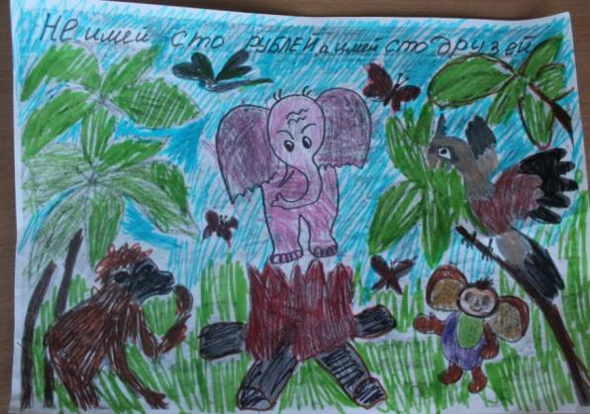
Проект «Нарисуй пословицу»

Slide 8
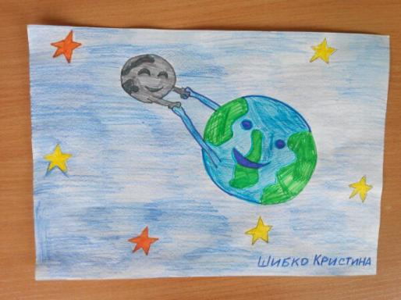
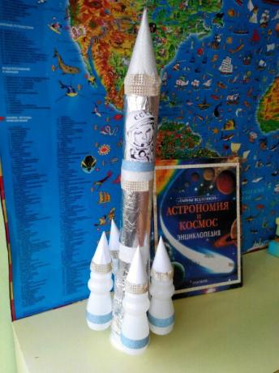
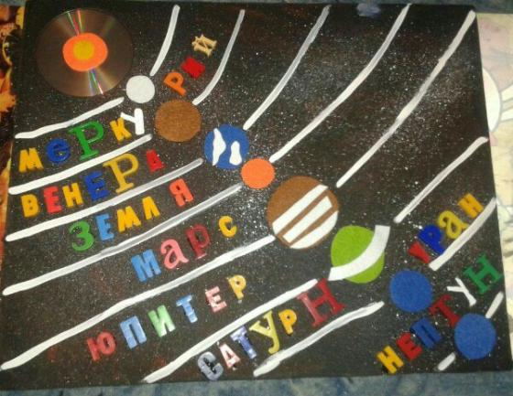
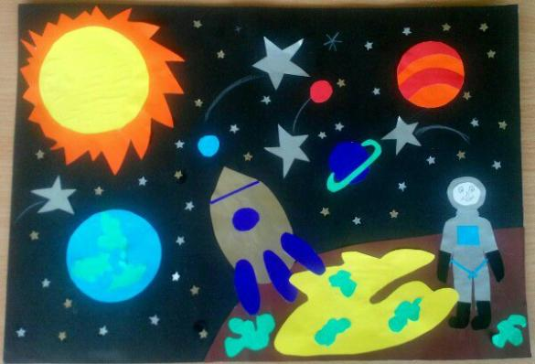
Проект «Удивительный космос»

Slide 9
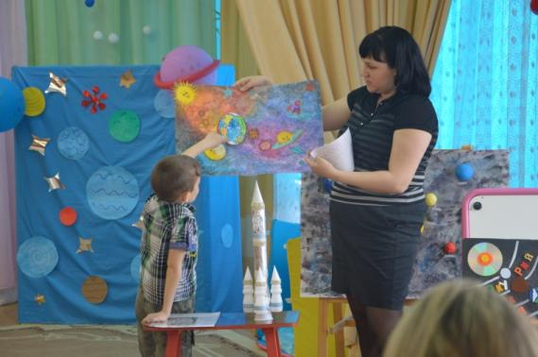
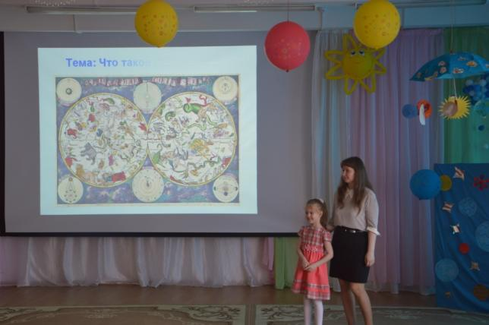
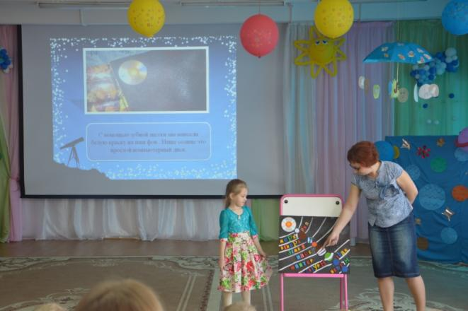
Дети и родители участвовали в городском методическом объединении педагогов

Slide 10
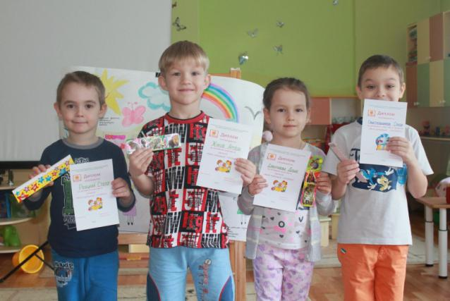
Наши дети научились ставить перед собой задачу, искать оптимальные пути для ее решения, развили творческие способности и коммуникативные навыки.

Slide 11
Наши экскурсии

Slide 12
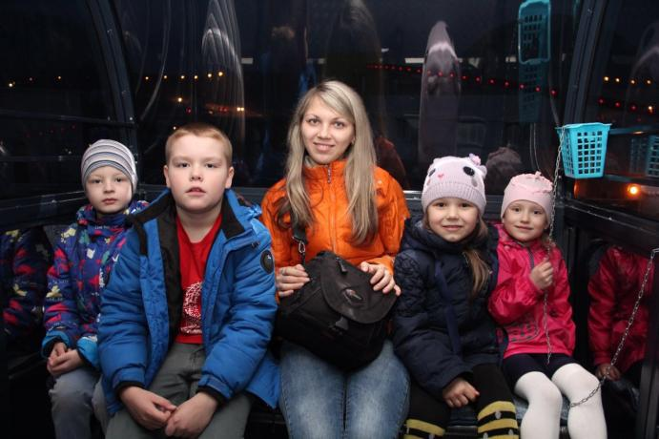
В нашей группе очень дружные дети и родители. Мы любим проводить вместе выходные и узнавать много нового.

Slide 13
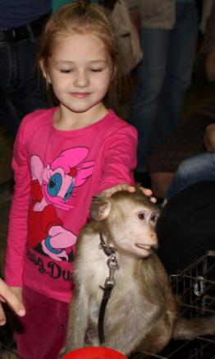
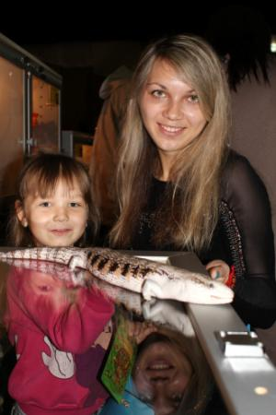
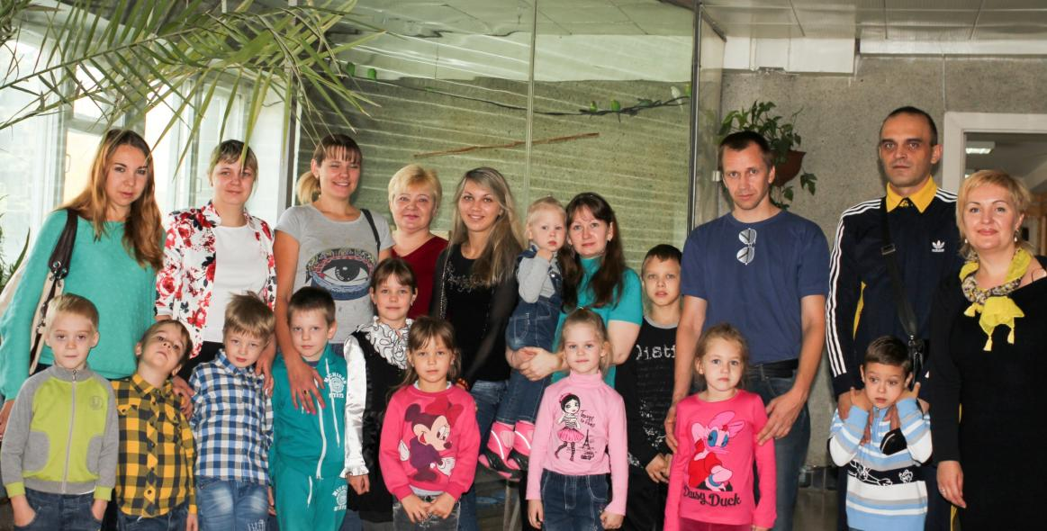
В октябре мы посетили выставку экзотических животных

Slide 14
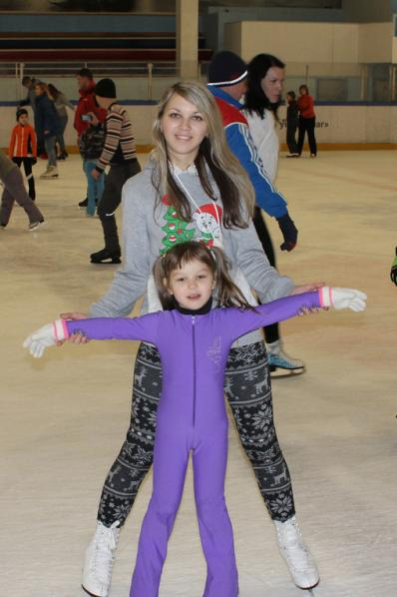
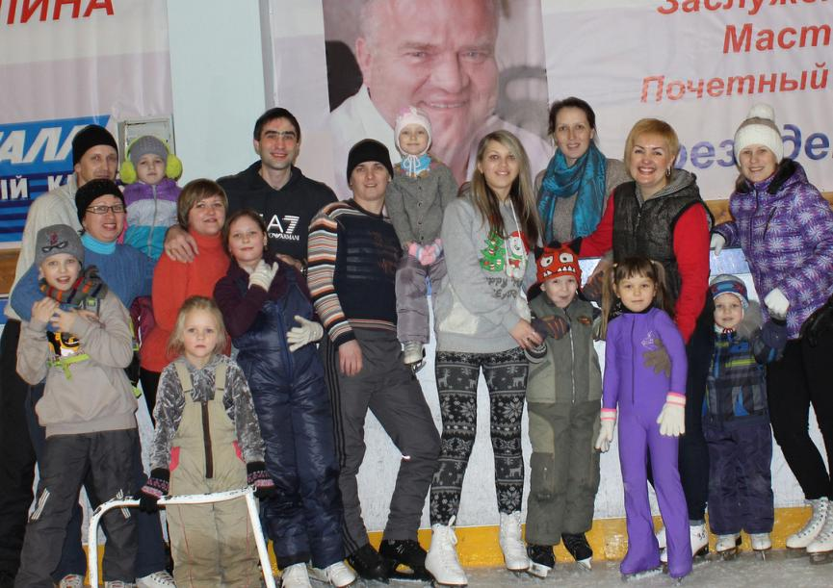
В январе мы встретились на катке «Зима-Лето»

Slide 15
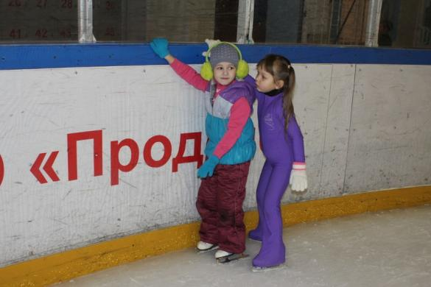
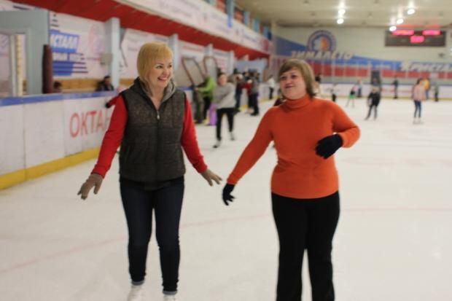
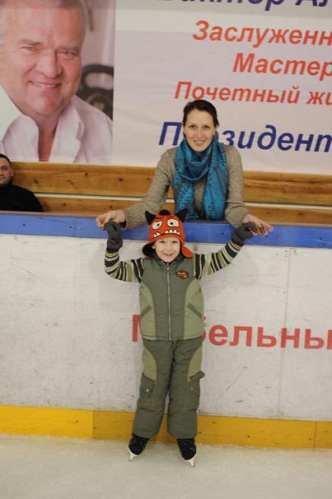
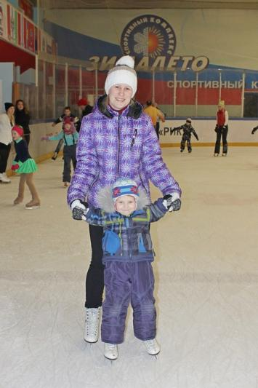

Slide 16
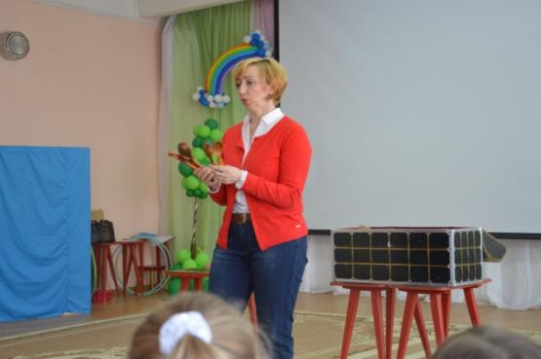
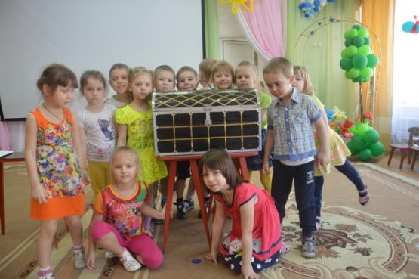
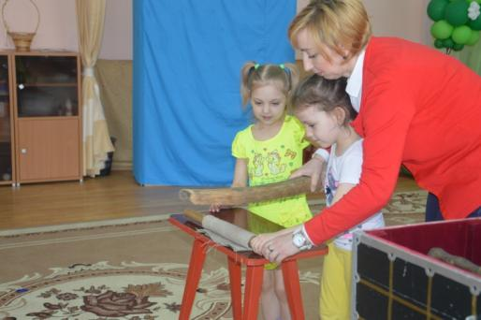
В феврале к нам приезжал краеведческий музей с программой «Загадки бабушкиного сундука»

Slide 17
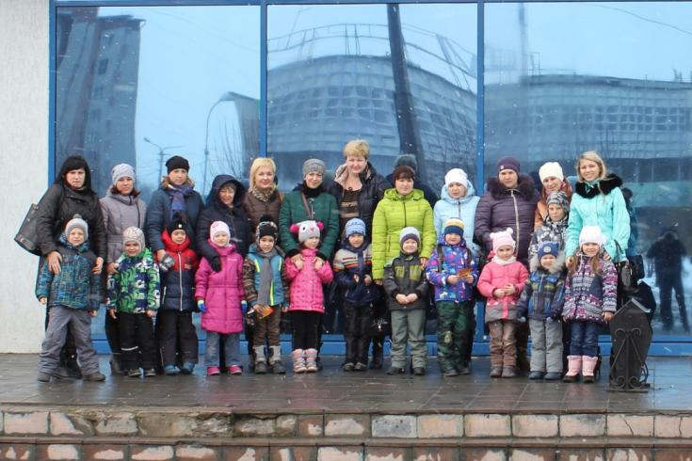
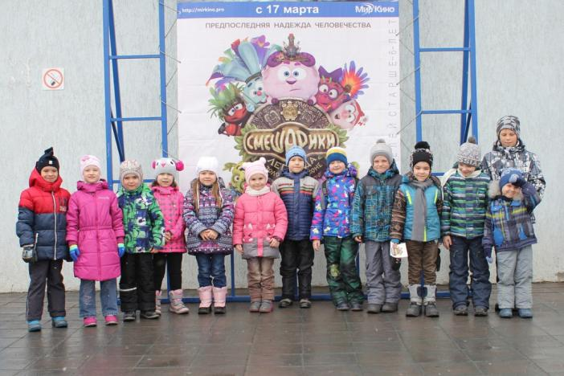
В марте посмотрели «Смешариков» в кинотеатре «Орион»

Slide 18
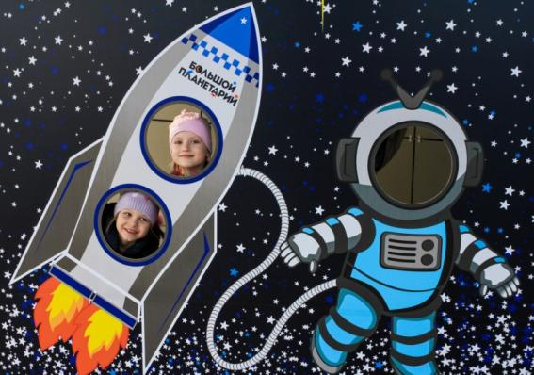
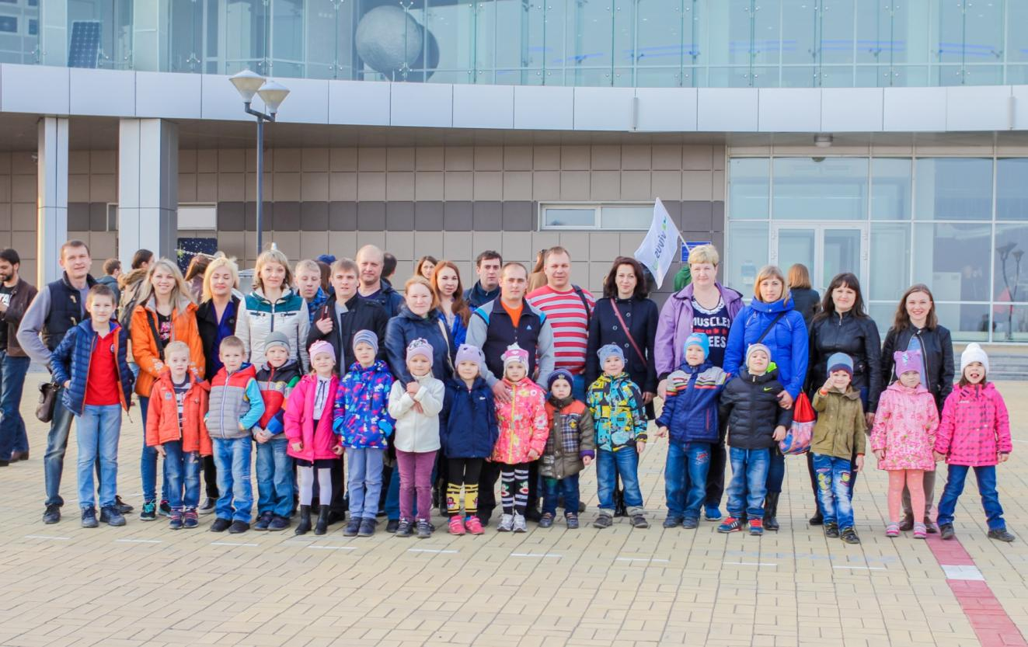
В апреле посетили новосибирский Планетарий

Slide 19
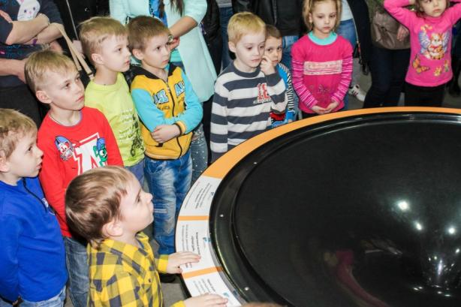
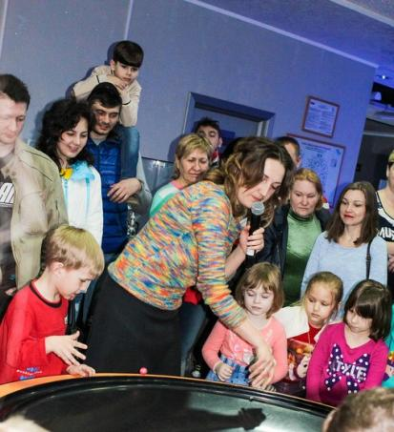
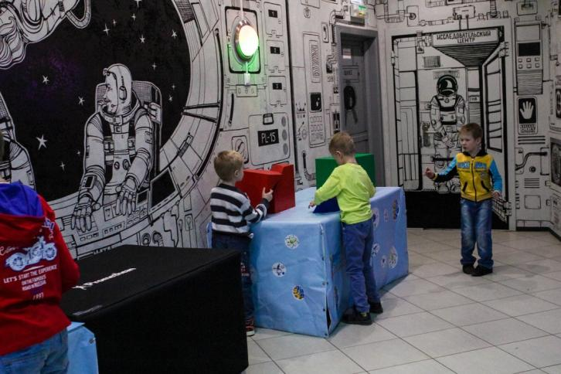
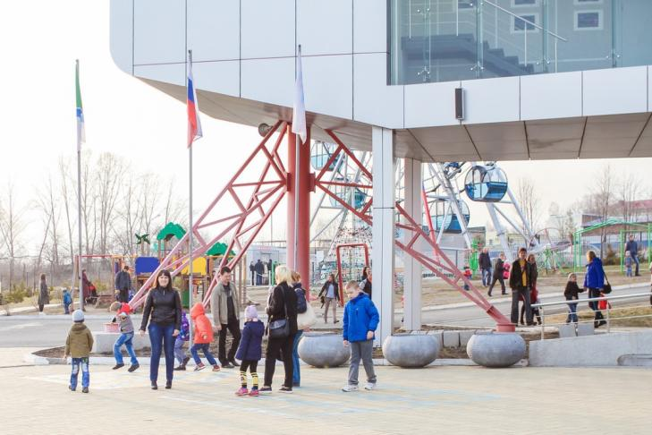

Slide 20
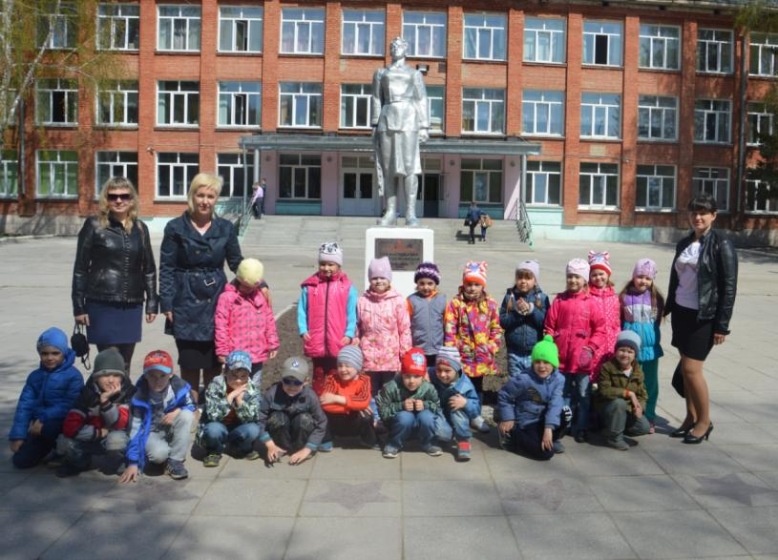
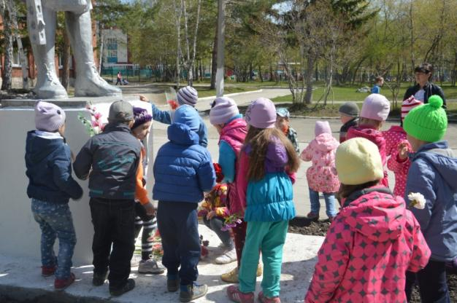
На 9 мая возложили цветы к памятнику Зои Космодемьянской

Slide 21
Наши праздники

Slide 22
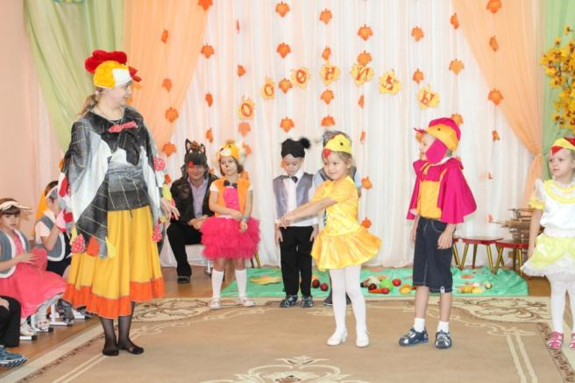
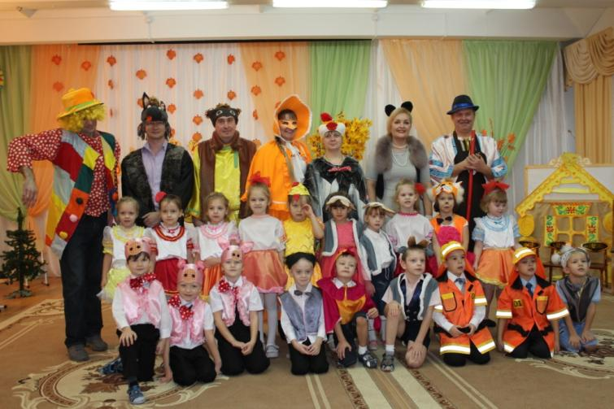
Осеннее развлечение

Slide 23
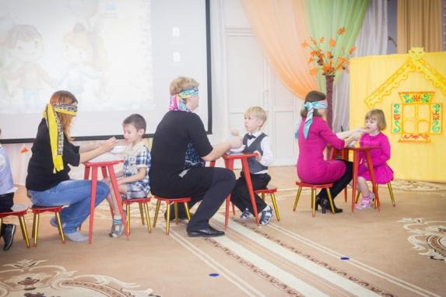
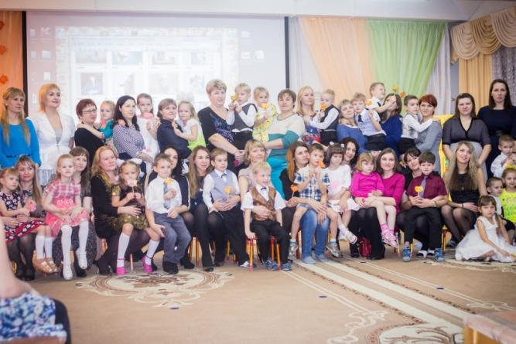
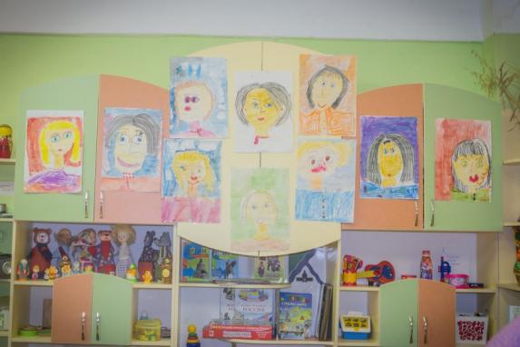
День Матери

Slide 24
Новый год

Slide 25
23 февраля

Slide 26
8 марта

Slide 27
Масленица

Slide 28
День космонавтики

Slide 29
Весеннее развлечение

Slide 30
День Победы

Slide 31
Наши родители участвовали в праздниках и развлечениях. Это было не просто! Но очень интересно!

Slide 33
1 апреля прошел День Дублера

Slide 34
В январе мы показали концерт для младших групп

Slide 35
У нас появились друзья в подготовительной группе

Slide 37
На занятиях мы всегда старались

Slide 38
На прогулках - трудились

Slide 39
А самое главное – мы научились дружить!!!

Slide 40
В 2015-2016 учебном году были мы приняли участие в выставках «Дары осени», «Новогодняя игрушка».
Мы участвовали в городской благотворительной акции «Твори добро».
Наши родители зимой построили нам горку, покрасили малые формы на участке, провели субботник!
Большое всем спасибо!

Slide 41
Работаем в тесном содружестве с вами
Очень активны и папы, и мамы!
Вы помогаете детям нашим
Жизнь в саду сделать лучше и краше
Только попросишь – откликнутся сразу,
Не отказали ни в чем нам ни разу!
Всем вам: «Спасибо!» - хотим мы сказать
За вашу поддержку. Всем: «Так держать!»
СПАСИБО!!!

Slide 42
Мы переходим в подготовительную группу.
Теперь мы самые старшие в детском саду!

